Slide 1

Блог «В каждом человеке солнце»
Делают школьники, волонтеры МБФ «Окно в мир»

Slide 2
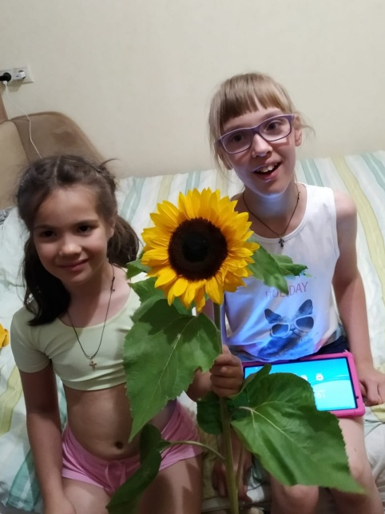
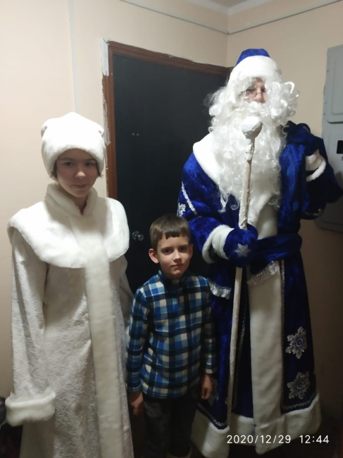

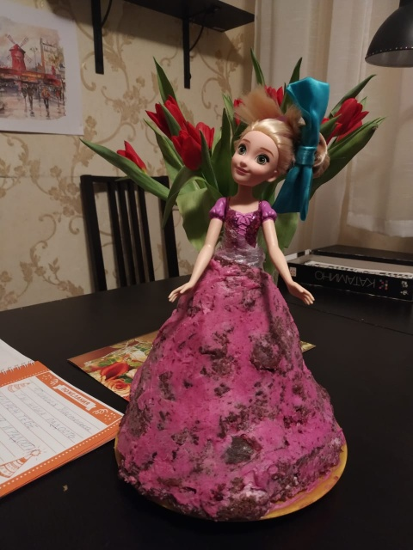
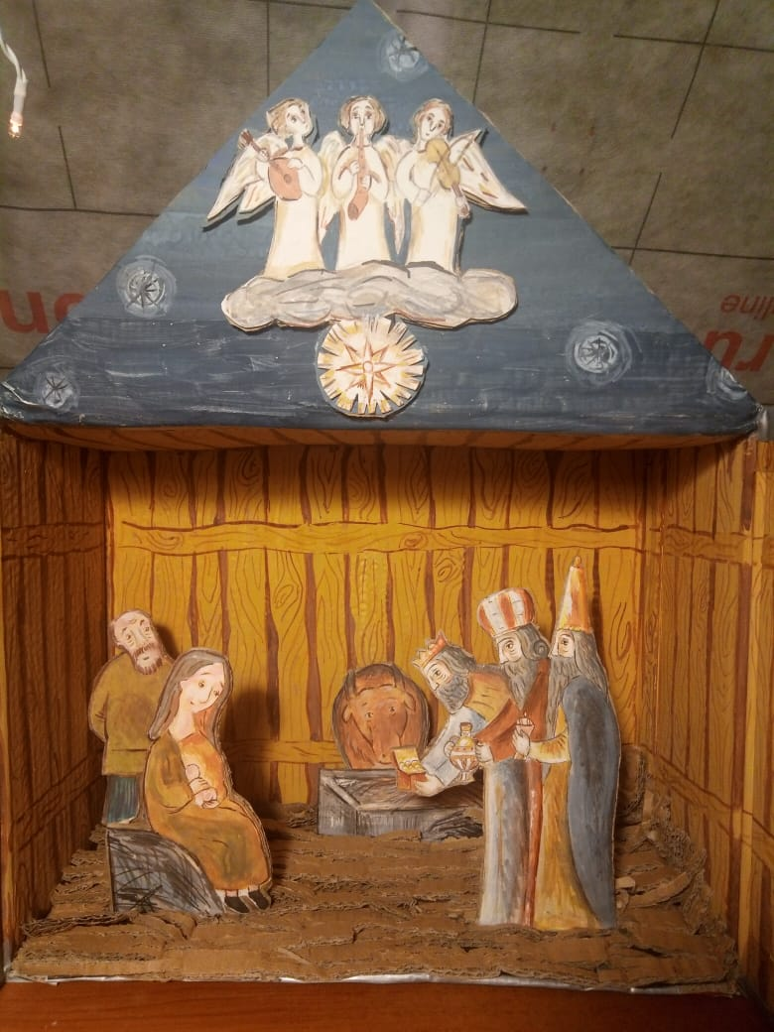
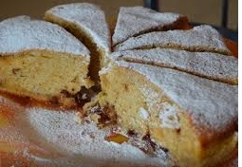
Все началось с того, что три девочки, которые любят готовить, решили радовать своей выпечкой других. Так появилось молодежное объединение «Сладость в радость»
Что мы делаем? -печем сладости на дни рождения и праздники -поздравляем с Новым годом -готовим спектакли

Slide 3
Вы хотите с нами, но не знаете, что делать? Есть много вариантов, например:
-испечь торт на день рождения
-подготовить и показать спектакль
-играешь на музыкальном инструменте – замечательно!
-можно просто пойти вместе погулять
-можно стать Дедом Морозом и Снегурочкой
-поздравить на любой другой праздник!
-прислать самодельную открытку или рисунок по почте
-провести мастер-класс – любой!
-нам нужны ведущие блога и монтажеры!
-мы можем вместе сходить на концерт в центр «Орбита», где выступают дети-инвалиды

Slide 4
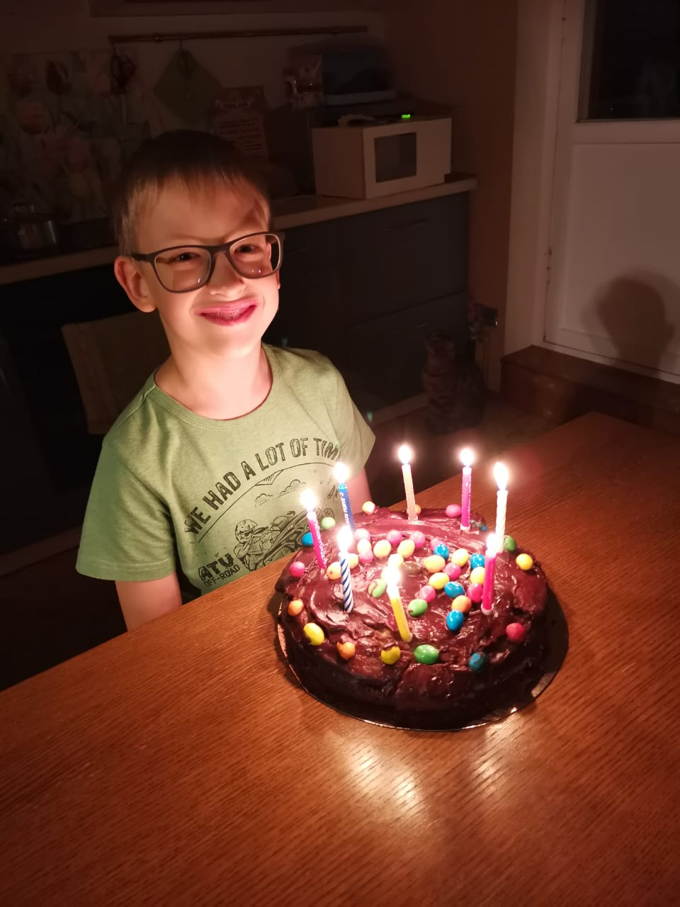
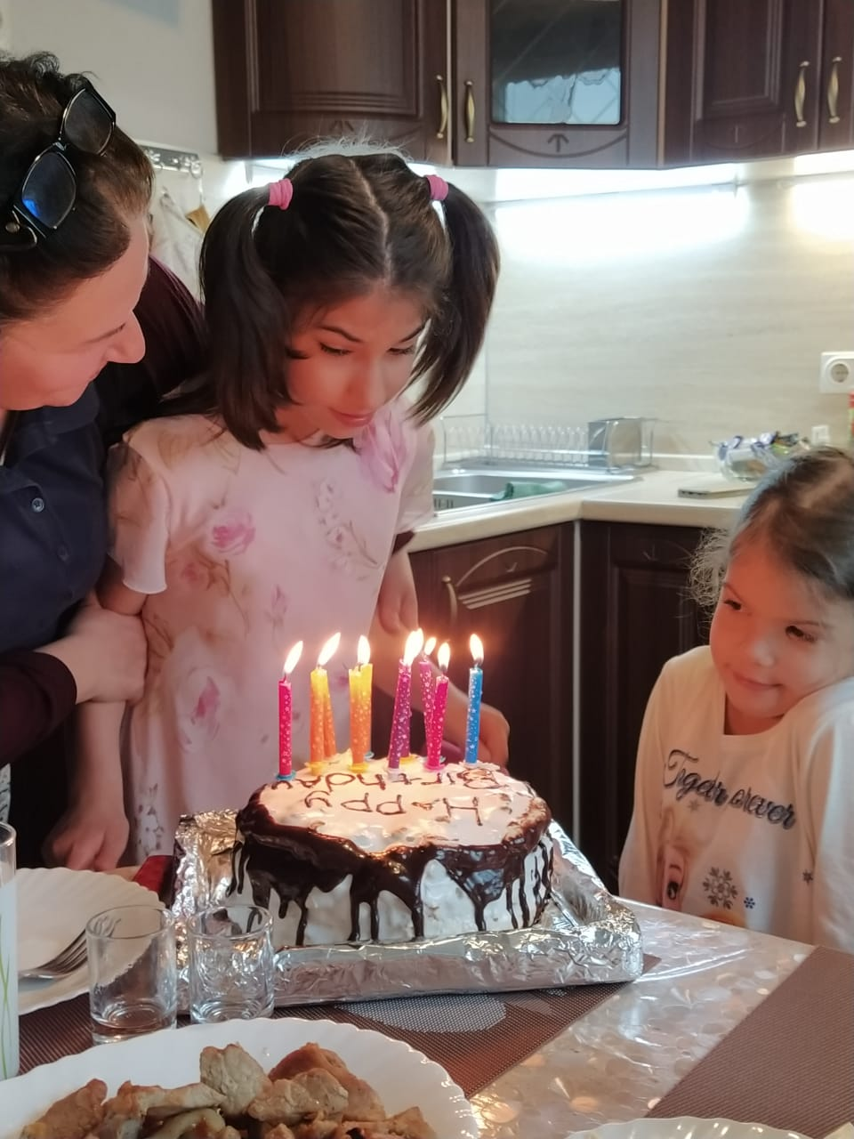
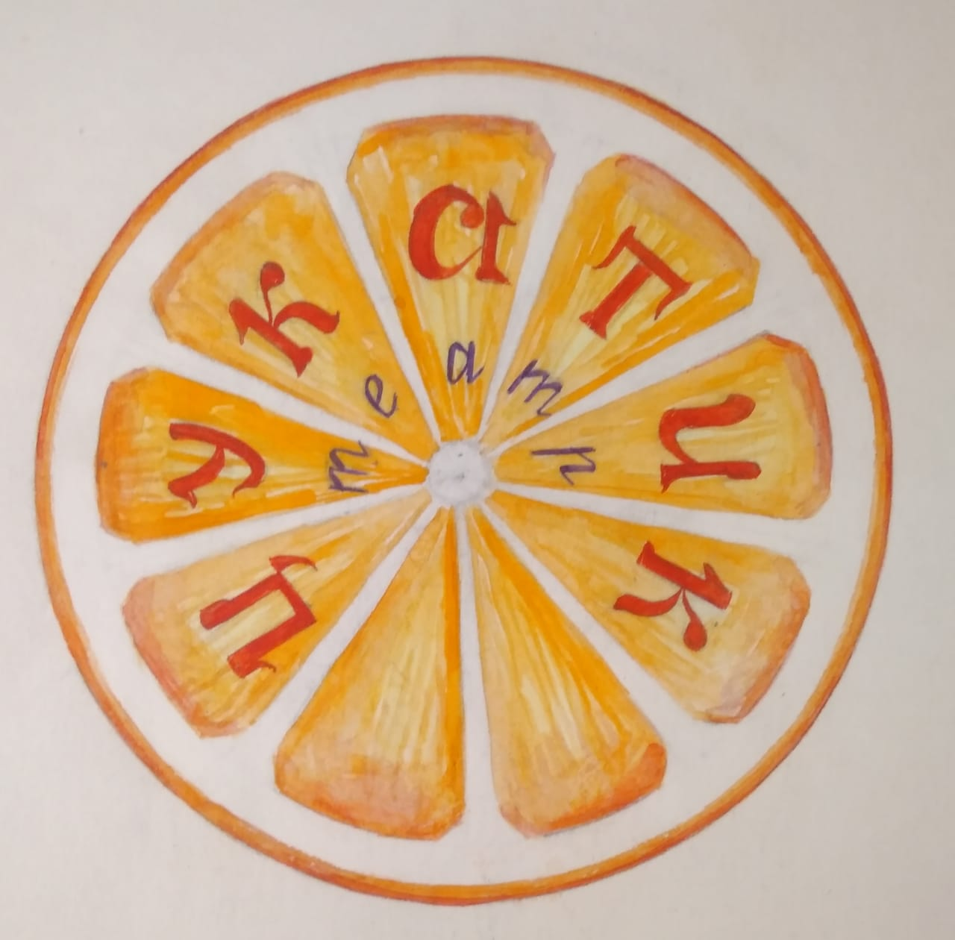
Ребятам приятно любое ваше внимание.

Slide 5
Кто хочет с нами – как связаться?
Родители детей-инвалидов, если вы хотите, чтобы мы пришли к вам в гости, вы можете связаться с куратором проекта!
Родители школьников и руководители кружков, если ваши дети хотят с нами делать добрые и интересные дела, вы можете связаться с куратором проекта!
Тел.
Инстаграм @happiness_in_sweetness @sun_in_everyone
Мы ответим каждому и расспросим о том, что бы вы хотели увидеть и что вы умеете здорово делать и хотите показать своим новым знакомым!
8-903-763-19-24

Slide 6

WOW! Мы блогеры?
Да!
Во всех наших поездках нас сопровождает один из тех школьников, который решил стать видеомонтажером нашего проекта.

Slide 7
Поддержите наш проект!
Выйдет здорово!
В блоге мы покажем:
-каверы песен
-рецепты блюд,
- буктрейлеры
- интервью
- челленджи
-трэвел-гиды, в том числе и аудиоэкскусии для слабовидящих детей

